Slide 1
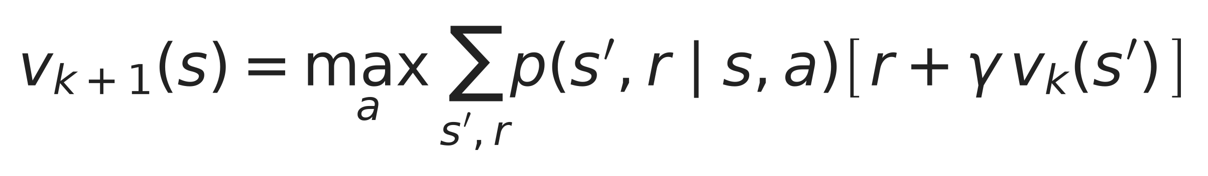

Итерация по ценностям: max вместо среднего
Отличие от оценки стратегии одно: вместо среднего по действиям стоит max — оценка и улучшение склеиваются в один проход.
На лабиринте: 10 проходов при θ = 0,1 против 233 у GPI — там каждую стратегию считали почти
до нуля.
Ответ тот же: v*(S6) = 3,40 — сверили оба способа.
Законно потому, что максимум тоже сжимает разницу: сходимость сохраняется.
Точные ценности промежуточных стратегий никому не нужны

Slide 2
Грабли этой скорости
Жадный выбор по незрелым ценностям даёт произвольные действия: промежуточная стратегия хорошей быть не обязана.
Первый жадный шаг увёл вниз почти всё (S1–S8) — лучше, но ещё не оптимум.
Критерий остановки остаётся прежним: изменения стали меньше порога.
Быстро — не значит «стратегия готова в любой момент»

Slide 3
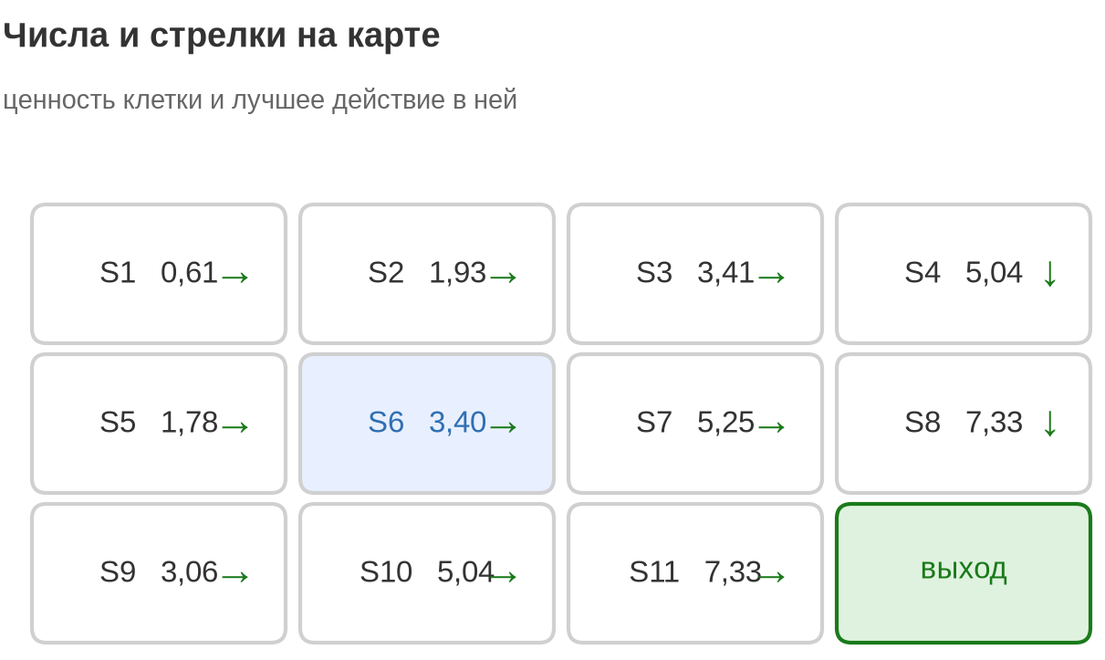
Что получилось: карта решений
Карта решений: ценность клетки
и лучшее действие в каждой.
У стены снос заставляет идти вниз заранее — потому вниз только S4
и S8.
Старт S6: 4,58 «по расстоянию», −3,21
у «всегда вправо» и 3,40 — честное решение: снос стоит нам 1,18.
Две разные дороги — один ответ: эти числа решают уравнения Беллмана
для стохастической модели.
Мы решили уравнения Беллмана — и получили стратегию

Slide 4
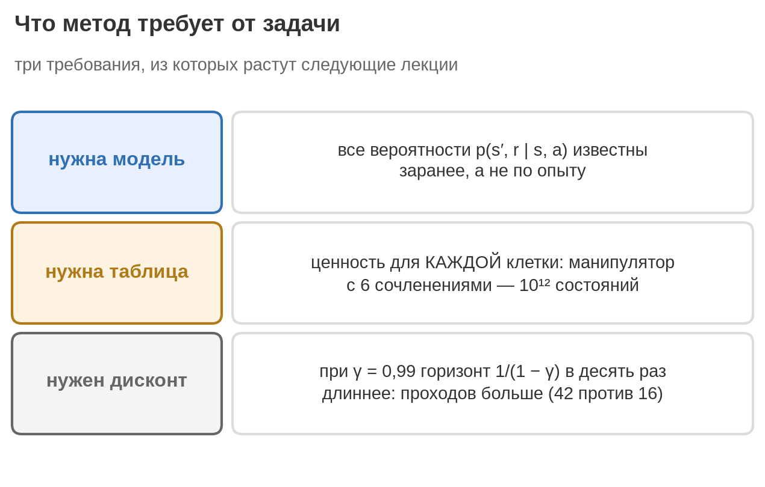
Где метод кончается
Отсюда два следующих шага курса: убрать модель и ужать таблицу.
Метод не «плохой».
Он требует того, чего в реальных задачах обычно нет.
Требования метода — это карта следующих лекций

Slide 5
Зачем это в RL
Цикл «оцени — улучши — снова оцени» лежит под всеми алгоритмами курса.
В лекции 6 меняется только источник правой части: модель → опыт (TD-обновление — один шаг вместо суммы по модели).
Лабораторная 1 «крестики-нолики»: та же таблица ценности, только клеток больше.
Парк транспортных средств: итерация по ценностям и GPI — чем считается стратегия, когда модель задана.
Тема нужна не для экзамена, а как шаблон дальнейшей работы

Slide 6
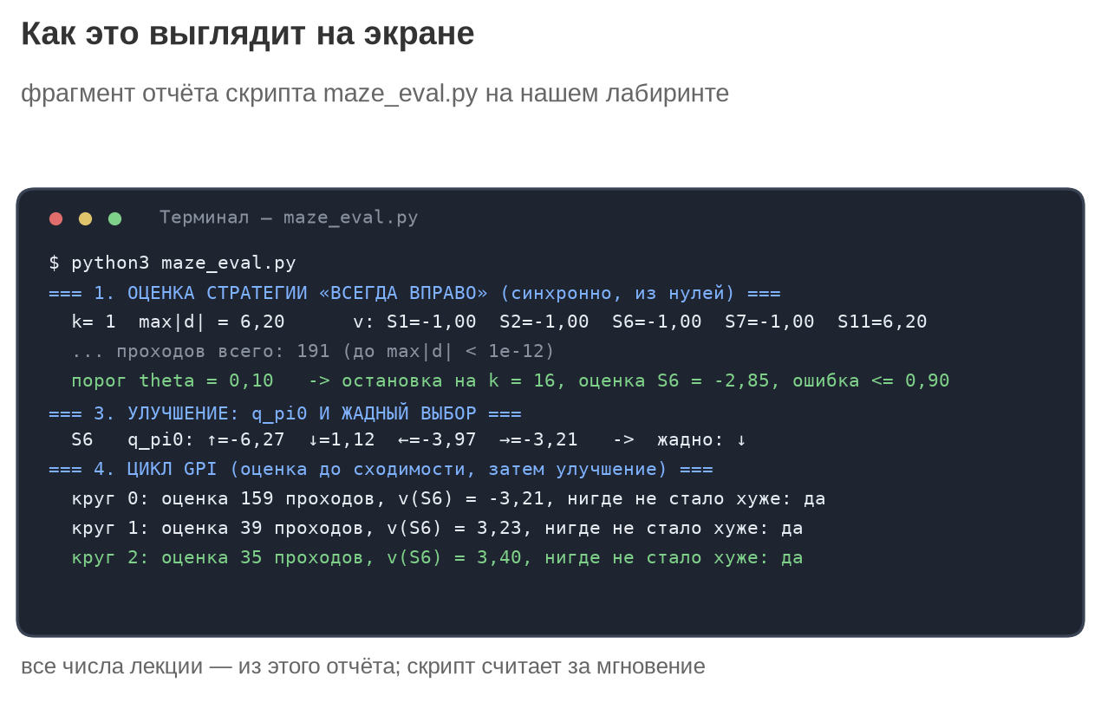
Числа лекции считает программа
Все числа на слайдах — из одного скрипта: та же модель, что в лекции 4.
Он печатает то же, что мы считали руками: проходы, остановку, четыре q из S6.
Считает мгновенно, и каждое число можно прогнать и перепроверить.
Значит, числа на слайдах не «нарисованы» — они получены
из модели.
Доска и программа говорят одно и то же

Slide 7
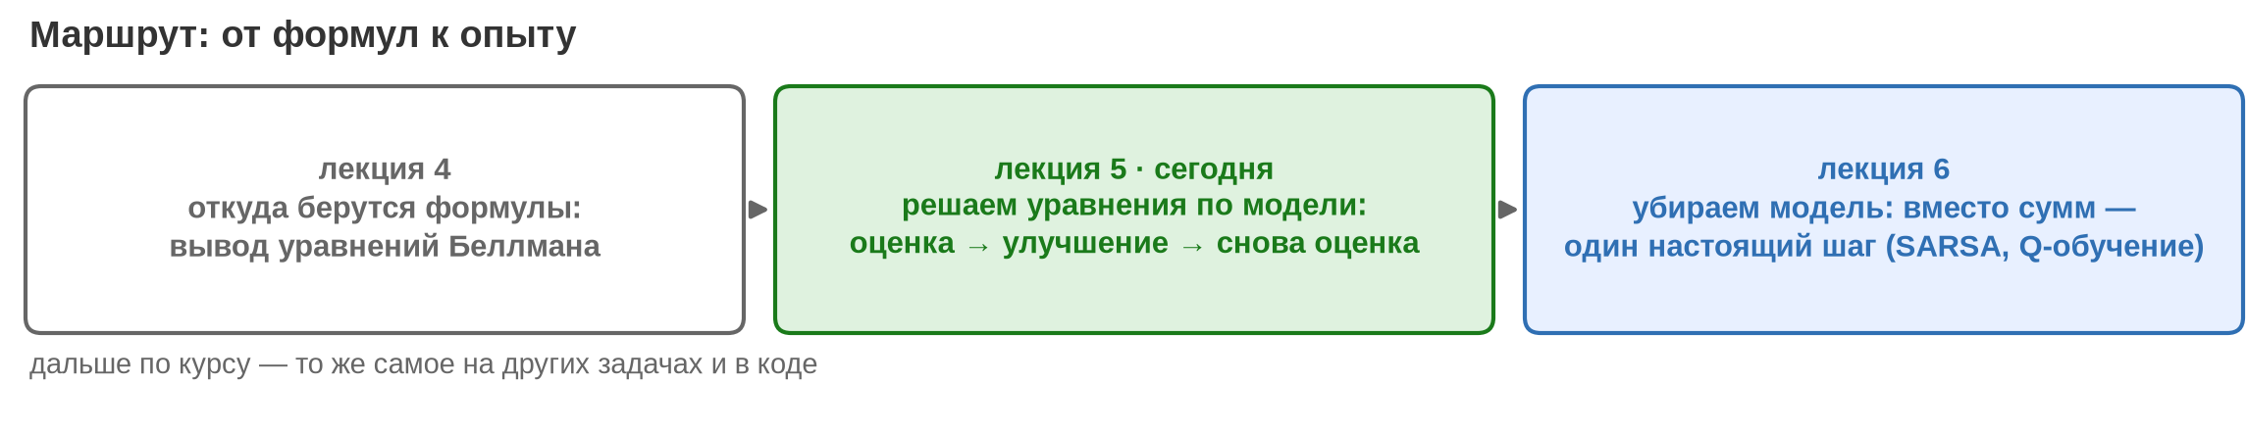
Где мы на карте курса
Мы прошли середину маршрута: формулы → решение по модели.
Дальше по программе — аппроксимация ценностей и каркасы; обзор — в лекции 6.
Дальше — только то, что снимает ограничения сегодняшнего метода

Slide 8
Пять мыслей и вопрос на подумать
1
Оценка измеряет
сколько стоит заданная стратегия
2
Итерация решает
уравнение Беллмана подстановкой
3
Улучшение превращает
оценки в решение — жадно по q_π
4
Цикл сходится
к оптимальной стратегии: 3,40 в S6
5. Дисконт задаёт горизонт: при γ = 0,9 это десять шагов
Вопрос на подумать: почему при γ = 1 в непрерывной задаче итерация не даёт гарантий сходимости?
А если модели среды нет вовсе — смотреть в лекцию 6

